Slide 1
Лекція №6

Slide 2
План
Географічне положення областей регіонів та особливості розвитку.
Природно-ресурсний потенціал.

Slide 3
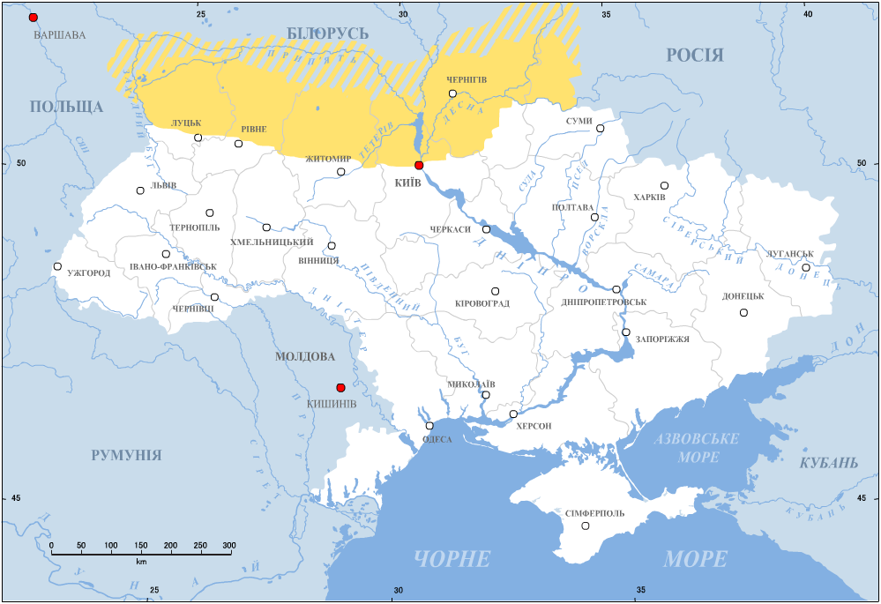
Столичний та Північно-Західний туристичний регіон або Полісся
Полісся — історико-етнографічний та географічний регіон, до складу якого входять: Волинське, Рівненське, Житомирське, Київське, Новгород-Сіверське і Чернігівське Полісся.

Slide 4
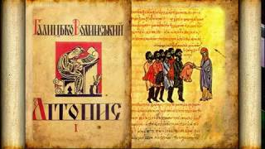
Полісся
Перша писемна згадка про Полісся простежується у Галицько-Волинському літописі у ХІІІ ст. 1275 р., де зазначено, що 1274 р. Мстислав Данилович «ішов був од [города] Копиля (тепер село Копилля Маневицького району), пустошачи по Поліссі» (термін «Полісся» використовується тут як назва території).

Slide 5
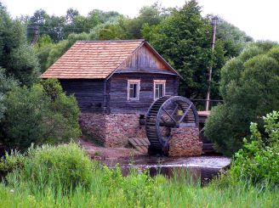
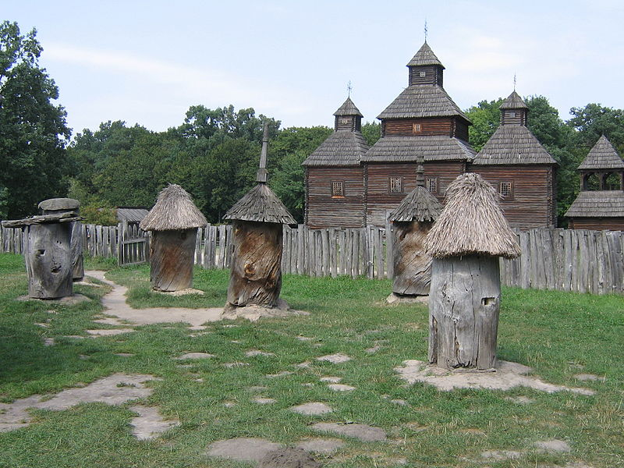
Полісся. Архітектура.
Етнічна архітектура Полісся — це своєрідний літопис прадавньої дерев'яної архітектури України. Поліське традиційне житло — однокімнатне помешкання зі стебкою і кліттю, які виконували функції допоміжних господарських прибудов. Стіни зводили із суцільних кругляків або колотих плах переважно із сосни, іноді з осики чи вільхи. На початку минулого століття переважали двосхилі, а пізніше — чотирисхилі дахи, які крили дошками (драницями) та соломою. З огляду на економію матеріалу до житла добудовували численні господарські приміщення і у такий спосіб утворювалися довгі хати, схожі на замкнуті двори.

Slide 6
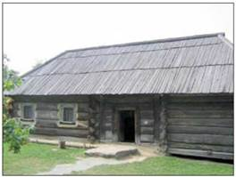
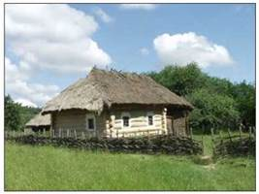
Полісся. Архітектура.
Хата в селі Бехи, Житомирська обл. Кінець ХІХ ст. село Мамекине Чернігівської обл.
Національний музей народної архітектури та побуту України, музей у Пирогові (НМНАПУ)

Slide 7
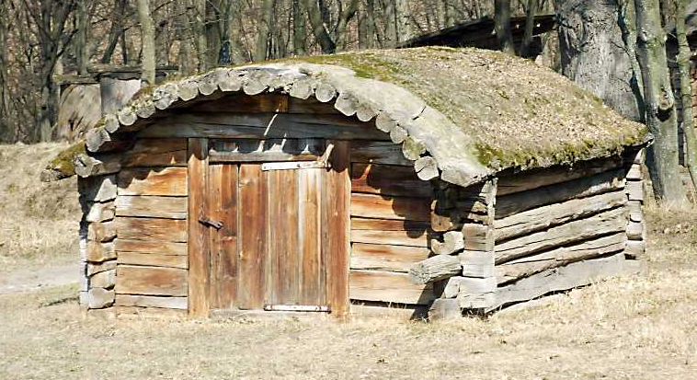
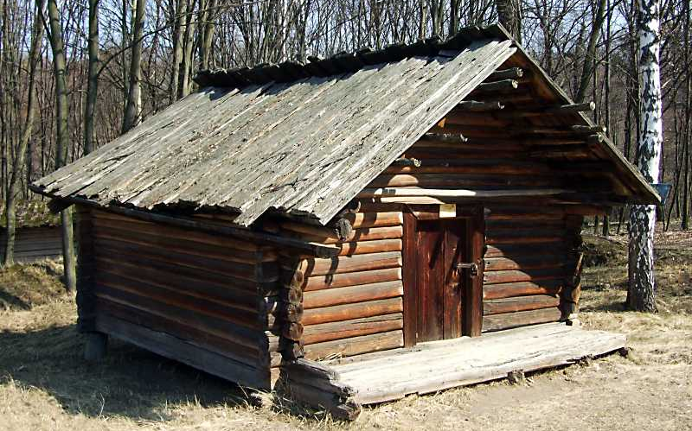
Полісся. Архітектура.
Стебка — дерев'яна споруда зрубної конструкції, що має глиняну долівку та дерев'яну стелю. Зазвичай опалювалась взимку і служила приміщенням для приготування їжі тваринам, зберігання трав та інших продуктів.
Кліть — прямокутний дерев'яний зруб, утворений покладеними один на один вінцями з колод. Кліттю часто називають неопалювану частину хати.
Стебка з села Нетреба
Рівненської області
Кліть із села Березове
Рівненської області

Slide 8
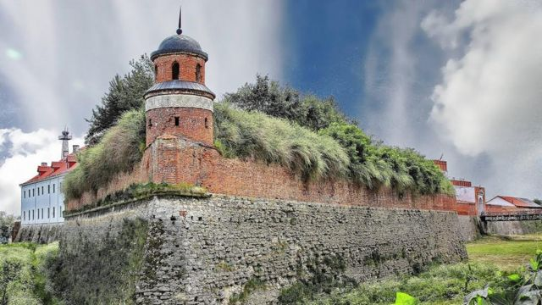
Перлини архітектурного мистецтва регіону
Дубенський замок (замок князів Острозьких (XV ст.) в місті Дубно — один із найстаріших замків України. До наших днів він зберіг елементи середньовіччя (суворі мури підземель зі склепіннями). Цей легендарний замок збудовано як фортецю у Х ст. Він був міцно укріплений — річкою Іквою з її багатокілометровими заплавами і 73 гарматами.
Дубенський замок

Slide 9
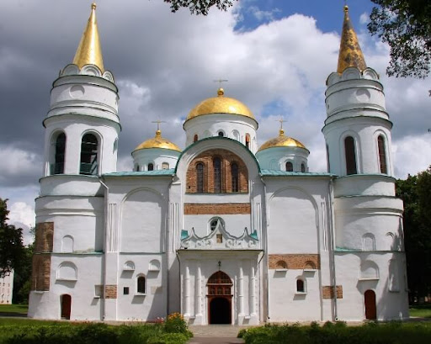
Перлини архітектурного мистецтва регіону
Вчені називають планувально-просторове рішення Спасо-Преображенського собору (ХІ ст.) унікальним, оскільки подібної конструкції не має жоден із відомих давньоруських храмів. Тут поєднується візантійська хрестово-купольна схема з елементами романської базиліки. Цей собор завжди був головною святинею Чернігово-Сіверської землі, її своєрідним суспільно-політичним центром.
Спасо-Преображенський собор. Чернігів

Slide 10
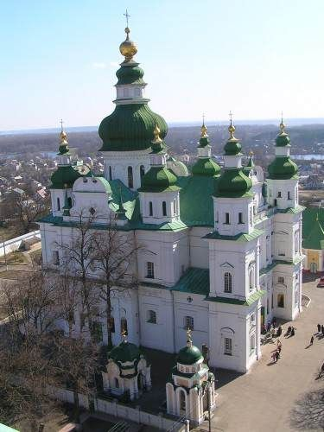
Перлини архітектурного мистецтва регіону
Свято-Успенський Єлецький монастир був заснований у 1060 році чернігівським князем Святославом Ярославичем (четвертий син Ярослава Мудрого). Між другою половиною XI ст. та другою половиною XII ст. збудували головну споруду монастиря – Успенський собор. Цей храм за всю свою багатовікову історію пережив низку перебудов, але все ж таки дійшов до наших днів практично зберігши свої первісні форми. Головною родзинкою собору є декілька стародавніх фресок часів Київської Русі.
Успенський собор є єдиною збереженою монастирською будівлею часів Русі.
Єлецький монастир. Чернігів

Slide 11
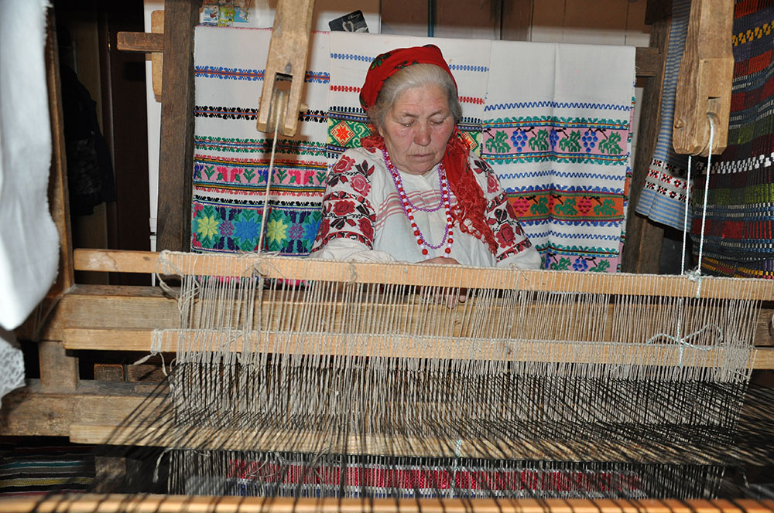
Декоративно-ужиткове мистецтво
Ткацтво. Природа українського Полісся, його ландшафти та клімат створили сприятливі умови для вирощування льону, а отже — і розвитку ткацтва. Художнє ткацтво Полісся розвивалося впродовж століть, зберігаючи символіку візерунка, кольорову гаму (відтінки білого, червоного, чорного), текстильне переплетення ниток.
Відомими центрами поліського ткацтва до цього часу залишаються м. Кролевець Сумської області, смт. Іванків і с. Обуховичі Київської області, с. Бехи Житомирської області, с. Видерта Камінь-Каширського району Волинської області.
Полісся . У Видерті бережуть традиції давнього ткацького ремесла

Slide 12
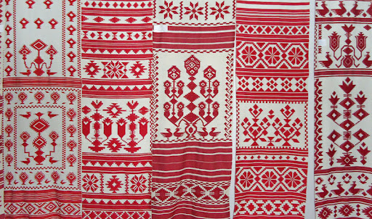
Декоративно-ужиткове мистецтво. Історична довідка.
Перша згадка про кролевецький рушник датується ще 1639 р. У цей період вони мали величезний попит далеко за межами Кролевецького краю. Їх можна було зустріти на чисельних ярмарках різних міст — у Чернігові, Києві, Харкові, Полтаві. Дату організації ткацького цеху в Кролевці відносять до кінця XVII — початку XVIII ст.
Кролевецькі рушники

Slide 13
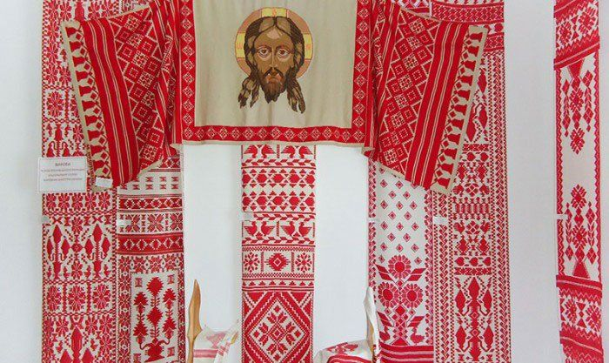
Декоративно-ужиткове мистецтво. Історична довідка.
Для ткацтва Полісся характерні геометричні орнаменти з гострокутних фігур і ламаних ліній, виткані червоною ниткою на сірому льняному полотні. Переважають смугасті композиції — різної ширини та чергування простих і складних смуг, що утворені низкою різноманітних орнаментів — від барвистих смуг, рядків крапок і рисок (їх називають дороги, стежки, кривулі) до складніших за силуетом і фактурою (кружки, ружки, сикачі, стежки, кароки тарілочки).
Кролевецьке переборне ткацтво

Slide 14
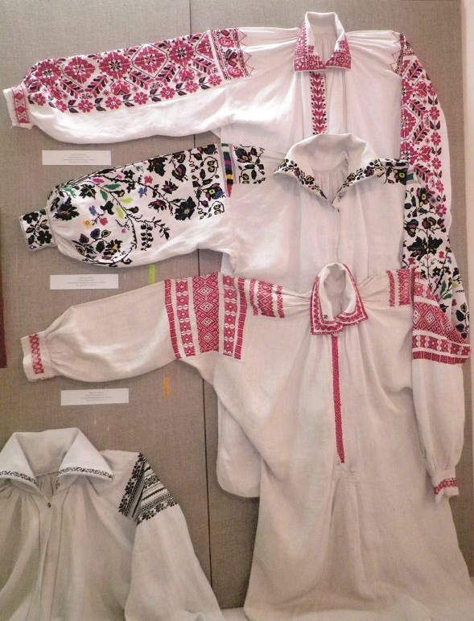
Декоративно-ужиткове мистецтво. Вишивка.
Здавна існує на Волинському Поліссі звичай прикрашати сорочки візерунковим ткацтвом, під впливом якого утворилася техніка шиття «занизування». Характерною особливістю цієї техніки є те, що вишивальна нитка протягується через усю довжину орнаменту, аналогічно шву «уперед голку».
Домінуючим у вишивці Волинського Полісся є червоний або вишневий колір, який підкреслюють синім або чорним. Усе поле рукава зазвичай вкривають геометричні орнаментальні мотиви. На полику й підопліччі орнамент лягає горизонтально, а нижче — у вертикальні смуги.

Slide 15
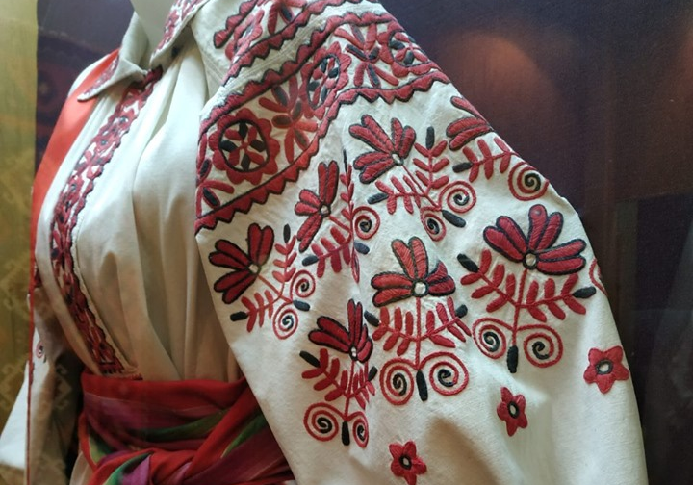
Декоративно-ужиткове мистецтво. Вишивка.
А для Житомирщини характерною є вишивка червоним з синім або чорним кольорами, що суцільно вкриває рукав сорочки, але поряд із «занизуванням» набуває поширення і дрібний хрестик.

Slide 16
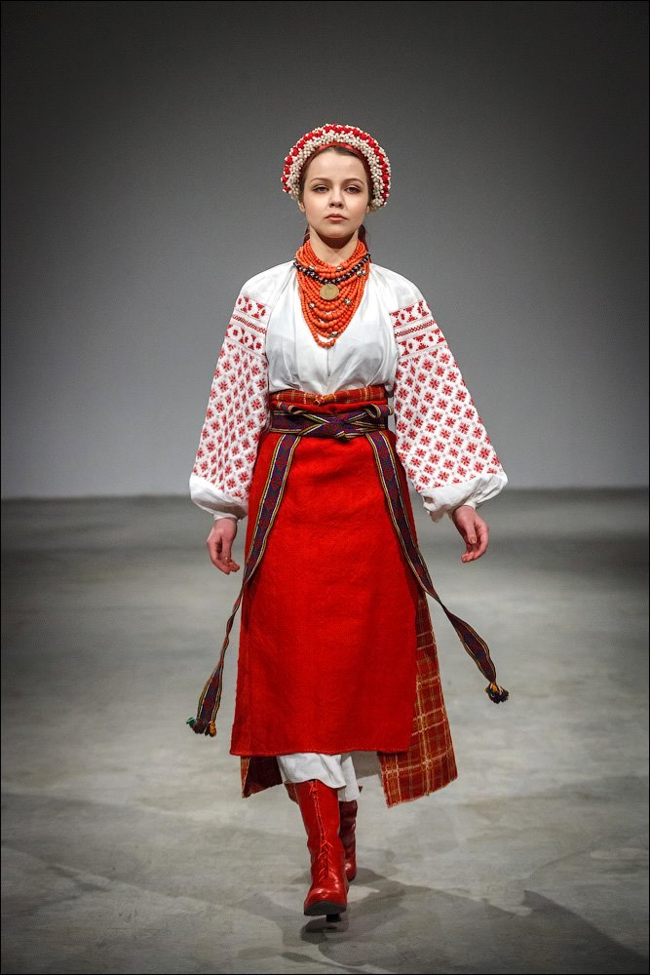
Народний одяг
Культура поліського регіону України зазнала відчутного впливу з боку сусідів — поляків, білорусів та росіян. Так, на Західному Поліссі переважають польські впливи, а на Східному — російські.
Поліські строї (народні костюми) вирізняються домінуванням двоколірної біло-червоної гами: поєднання духовного-божественного (білий) та земного (червоного), відсутністю купованих тканин та тканим і вибійчаним декоративним оздобленням вбрання.
Лівобережне Полісся (Чернігівська область, Новгород-Сіверський район). Кінець ХІХ ст.

Slide 17
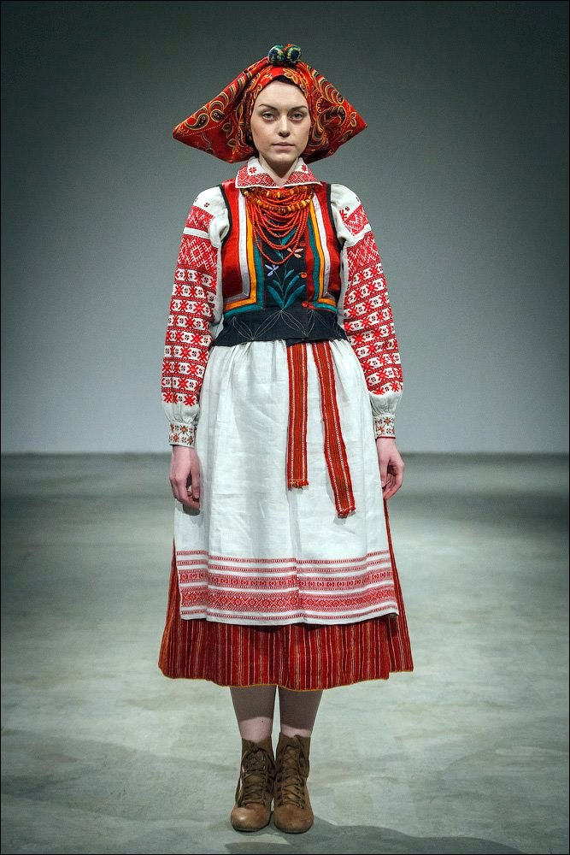
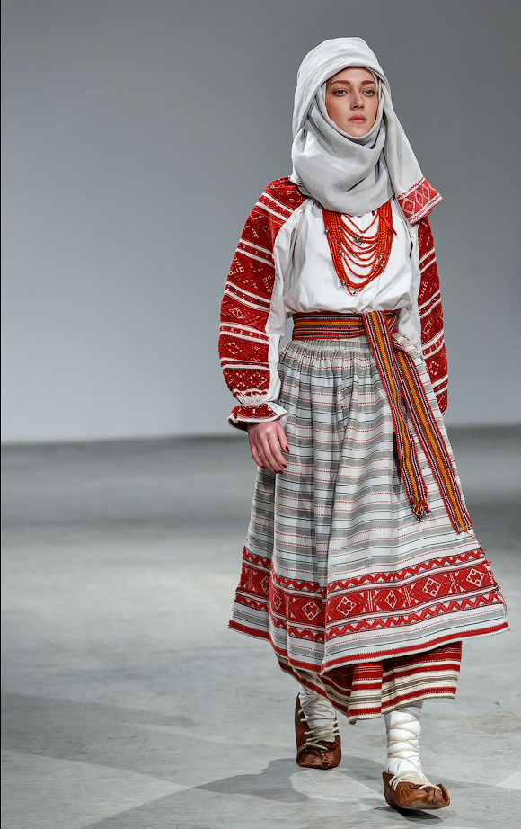
Народний одяг
Характерною особливістю жіночих сорочок Волинського Полісся була довжина сорочки (до колін). Декорували рукава сорочок переважно тканими геометричними орнаментами, в яких домінував червоний колір. Чоловіки носили лляні сорочки довжиною до колін та білі полотняні штани. Колір вишивки на сорочках був переважно червоним з додаванням чорного.
Західне Полісся (Волинська область, Ратнівський район). Початок ХХ ст.
Західне Полісся (Рівненська область, Сарнинський район). Початок ХХ ст.

Slide 18
Народний одяг
Основним поясним одягом жіночого костюма була спідниця (андорак, літник, саян, бурка), яка виготовлялася із домотканих полотнищ вовняного, напіввовняного, полотняного матеріалу, пізніше — із фабричних тканин.
Особливо цікавими і оригінальними були різноманітні жіночі головні убори, які свідчили про вік, майновий та сімейний стан особи. Дівчата носили вінки: плетений, обручик, на каркасі, вінок-шапочка тощо.
Серед жіночих головних уборів вирізняються старовинні намітки — серпанок (суцільно біла), убрус (з тканими узорами на кінцях). Жінки старшого віку зав'язували намітку так, щоб вона закривала низ підборіддя. Кінці намітки мали орнамент червоних смужок, які виконувались технікою перебірного ткацтва або вишивки. Крім наміток, жінки одягали ткані хустки прямокутної форми з червоними, синіми, жовтими смугами, а також вовняні тернові квітчасті хустки з торочками — салісовками.

Slide 19
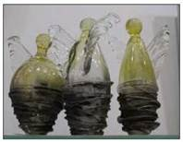
Гутництво
Саме на Чернігівському, Київському та Волинському Поліссі у XVI—XIX ст. працювали численні гути, що створили стиль українського національного склоробства.
Гутництво — виготовлення скла і виробів із нього. Назва ремесла походить від слова гути — великої конусоподібної будівлі із скловарною піччю.
Розвиток гутництва на цих землях був зумовлений наявністю значної кількості потрібної сировини: поклади піску, крейди, вапна, тугоплавких глин.
Зразки виробів з гутного скла

Slide 20
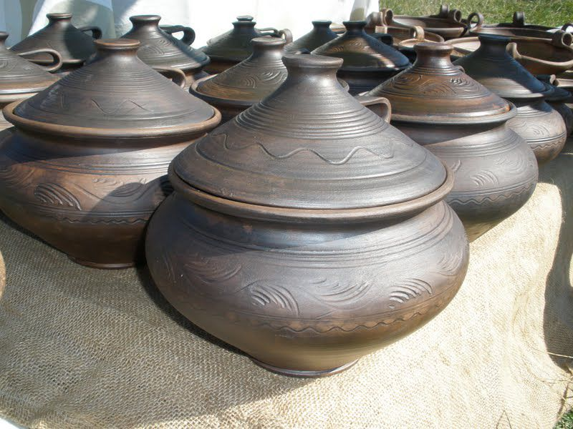
Кераміка, гончарство
Українська земля багата покладами якісних звичайних і каолінових глин з різноманітністю колірної гами: від білої і кремової до темно-сірої і коричневої. Тому одним з найдавніших ремесел було гончарство. Для виробів Житомирського, Волинського, Рівненського Полісся були характерні барокові орнаменти.
Гончарні вироби Полісся

Slide 21
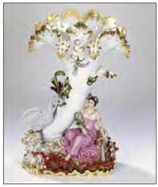
Кераміка, гончарство
Відмінними рисами кераміки Волині були сірий, чорний, синьо-чорний кольори. Візерунки у вигляді сосонок, стовпчиків, ялинок, орнамент виконаний гребеневими, прямими паралельними або хвилястими лініями.
У XVIII ст. на південній межі Полісся з'явилася низка фарфоро-фаянсових заводів — від Корця (1784 р.), Баранівки (1797—1804 рр.), Городниці (1803 р.) на Волині до Межигір'я під Києвом (1798 р.) і Волокитна під Глуховом (1830 р.).
Декоративна ваза. Середина ХІХ ст. Волокитинський фарфоровий завод (1839-1861)

Slide 22
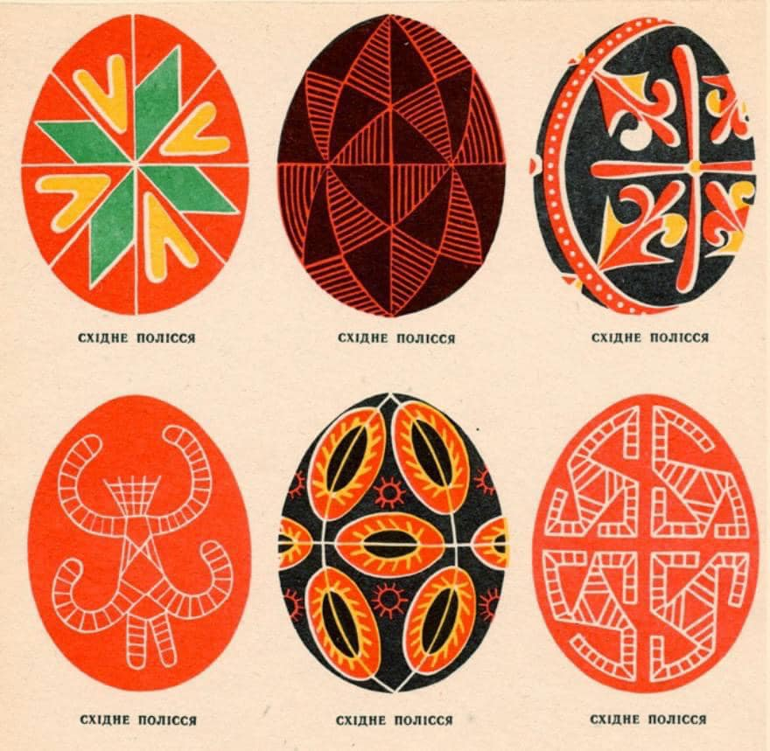
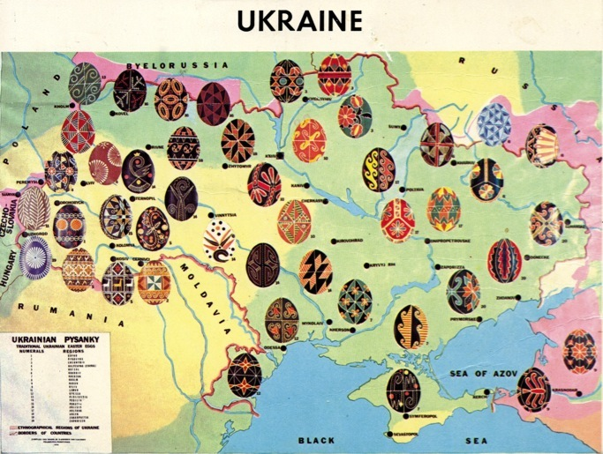
Писанкарство
На писанках Полісся найчастіше зображують геометричні рослинні орнаменти, симетрично розподіляючи їх на окремих полях. Переважає чорне або червоне тло, на якому контрастно виділяються орнаментальні мотиви яскравих зелених, жовтих кольорів.
У писанках Полісся поширеними є мотиви «вербний жарт», «баранячі ріжки», але для Західного Полісся типовими є орнаментальні мотиви «павучки», «сосонки», «огірочки», а для Східного Полісся — «туліпани», «сорококлинці», «вітрячок».

Slide 23
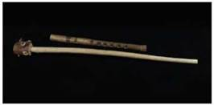
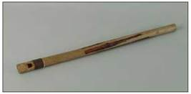
Особливості музичного мистецтва Полісся
Народні інструменти й інструментальна музика є важливою складовою частиною духовної культури кожного народу.
До духових інструментів, які пов'язані з працею пастухів, належать різновиди глобулярної флейти у вигляді тварин, птахів, людей (свисток, свистун) — окарини, пастуший і дитячий інструмент «пискавка», дудка-викрутка, дудка-колянка, хроматична сопілка та кларнет.
Дудка-викрутка, Рівненщина
Дудка-колянка, Рівненщина

Slide 24
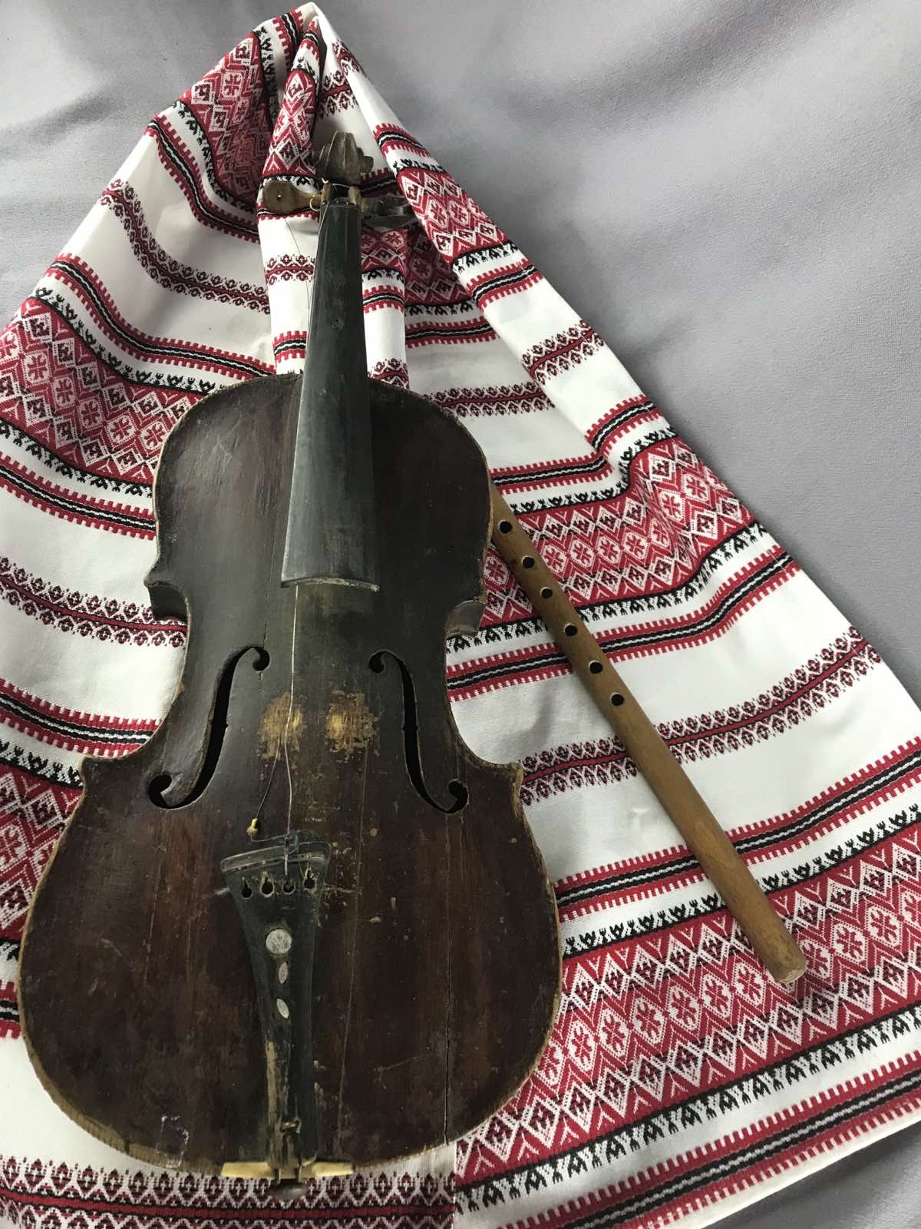
Особливості музичного мистецтва Полісся
На Поліссі за допомогою довгої пастушої труби та рогу пастухи подавали умовні звуки, що сповіщали про вигін худоби, повернення стада додому, про тварин, що загубилися, а також про небезпеку наближення хижаків.
На Рівненському Поліссі був поширений бубон («решітко», «решето») — малий барабан з однією мембраною та двома маленькими мідними або олов'яними тарілочками. Грали на решітці дерев'яною паличкою колотушкою. Дуже популярним був бубен — великий двомембранний барабан із тарілками, а також металеві дзвіночки, ложки, тріскачки. Але головну роль у музичному побуті відігравала, безсумнівно, скрипка.

Slide 25
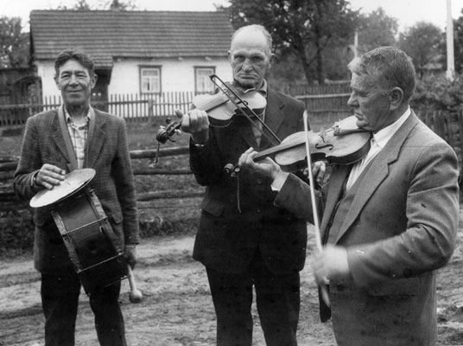
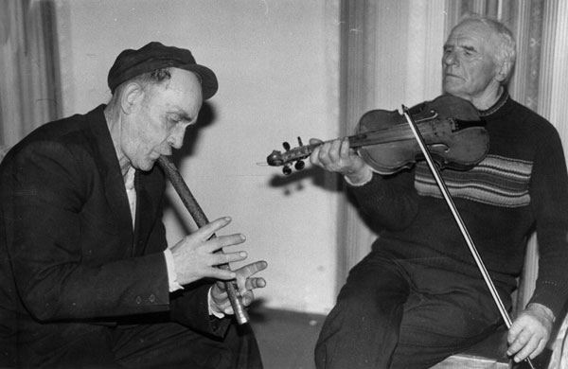
Особливості музичного мистецтва Полісся
Традиційна інструментальна музика Полісся, як і в інших історико-етнографічних районах, набула свого розповсюдження в сольному та ансамблевому виконанні. Інструментальна капела завжди була основним учасником обрядів (весілля, хрестини) та народних свят. Окрім того, ця музика широко застосовувалася на вечорницях, «прядках» тощо.
с. Кисоричі Рокитнівського р-ну Рівненської обл.: весільна капела у складі Марцинкевич В. С., 1934 р.н. – 1-ша срипка, Опанасюк С. О., 1930 р.н. – 2-га скрипка, Єсипчук І. С., 1947 р.н. – барабан
с. Неньковичі Зарічнянського р-ну Рівненської обл Клишун Микола Микитович, скрипаль, Мінько Петро Олександрович (дудка-колянка)

